Slide 1
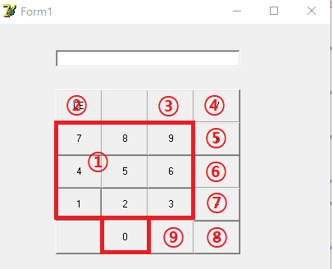
계산기
계산기
최 진 영
2019.04.17
계산기 메인
1.0.0.1
1 | 숫자 버튼(클릭)
2 | Edit창 초기화
3 | 숫자 지우기
4 | 나누기 수행
5 | 곱하기 수행
6 | 빼기 수행
7 | 더하기 수행
8 | 결과 값 표시
9 | 소수점 버튼(클릭)
10 | 입력,결과 창
화면설명
①숫자 버튼 입력 ④~⑦ 연산 버튼을 입력 한 후 ⑧결과 버튼을 누르면 ⑩결과 창에 연산결과를 출력하는 계산기
10

